Slide 1

Smart Java
Smart Java
物流管理系统
项目成员：胡家威 张永翰 李海洋
魏纪元 陈俊成 王伟 隋微

Slide 2




目录
项目简介
功能介绍
功能模块
亮点版块
经验总结

Slide 3

项目简介
整体介绍
Smart Java
本系统能高效、稳定地实现物流的自动化，为企业大量地节省人力资源与费用，大幅度提高物流效率。
用户通过浏览器访问本系统，就能轻松实现订单的新增、查询等操作。
省公司、配送点使用本系统能够方便快捷地完成订单和配送管理工作。
Notes:
1.晨读
2.讨论
3.自习
4.
竞赛获奖
创新创业

Slide 4

功能介绍
功能概说
物流管理系统
省公司
车辆管理、报表管理、价格管理、配送点管理、路线管理、
工作人员管理
配送点
配送范围及价格管理、订单管理、车辆管理、报表管理、装货管理、交接单管理、卸货管理、工作人员管理
用户
订单管理
Notes:
1.晨读
2.讨论
3.自习
4.
竞赛获奖
创新创业

Slide 5
功能模块
省公司
配送点
权限管理
用户
Notes:
1.晨读
2.讨论
3.自习
4.海洋 单片机
5.编程

Slide 6
功能模块
省公司
配
送
点
管
理
添
加
配
送
点
生
成
报
表
路
线
管
理
路
线
列
表
车辆
管理
车
辆
列
表
价格
管理
价格列表
人员
管理
配送点管理员管理
报表
管理
路
线
添
加
增
加
车
辆
车
辆
调
度
添加派送点间价格
省公司员工管理
派
送
点
列
表
Notes:
本班英语四级通过25人，通过率为89.3%，六级通过7人，通过率为25%。在去年的综合测评中，我班82%以上的同学成绩在80分以上。有2人获得国家奖学金，3人获得国家励志奖学金，14人获得院级奖学金，其中特等奖一名，一等奖三名，二等奖四名，三等奖六名。

Slide 7
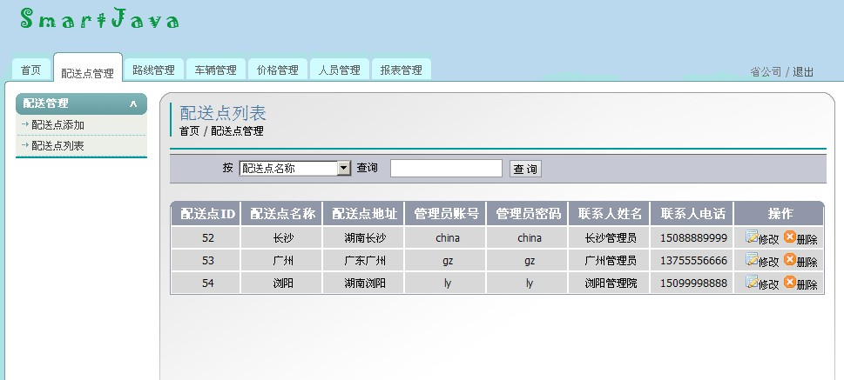
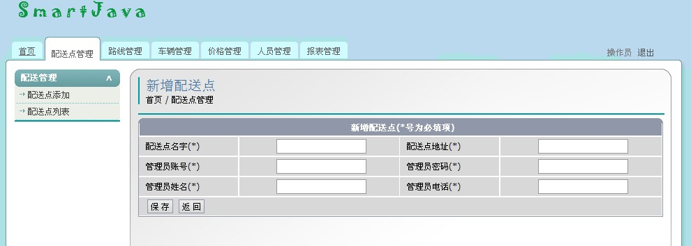
省公司
配送点管理
陈俊成
Notes:
1.晨读
2.讨论
3.自习
4.
竞赛获奖
创新创业

Slide 8
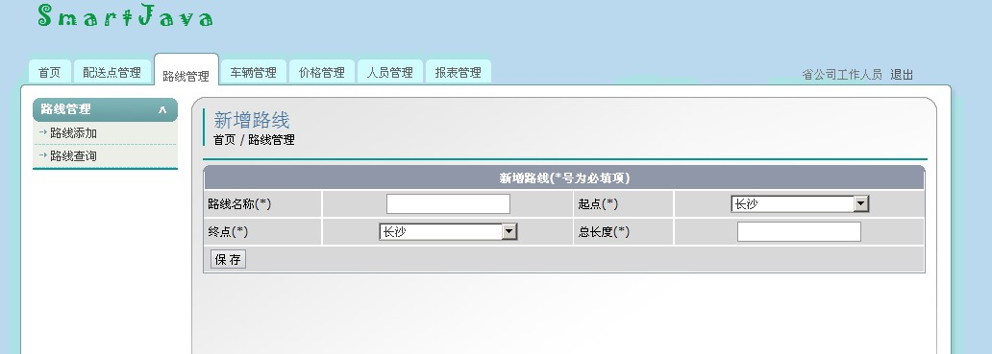
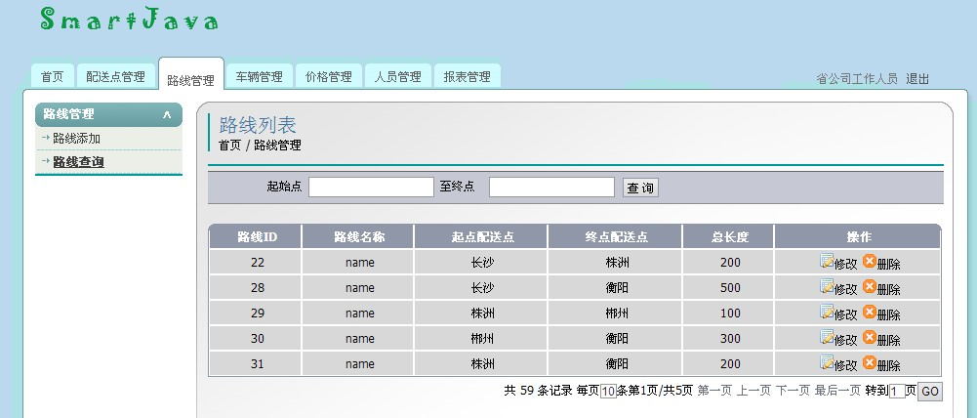
省公司
路线管理
陈俊成
Notes:
1.晨读
2.讨论
3.自习
4.
竞赛获奖
创新创业

Slide 9
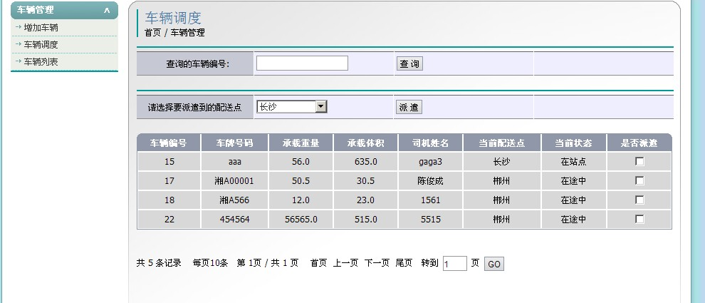
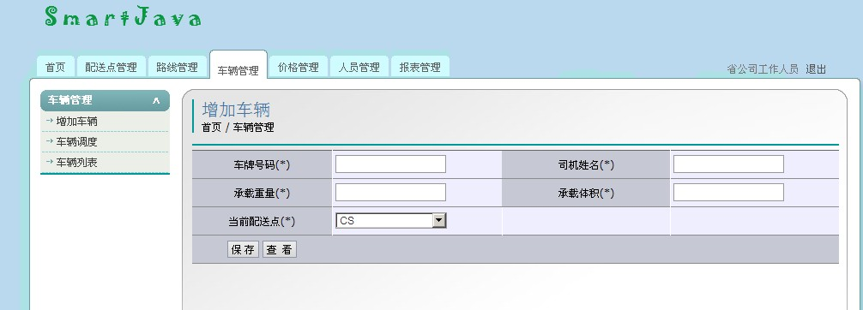
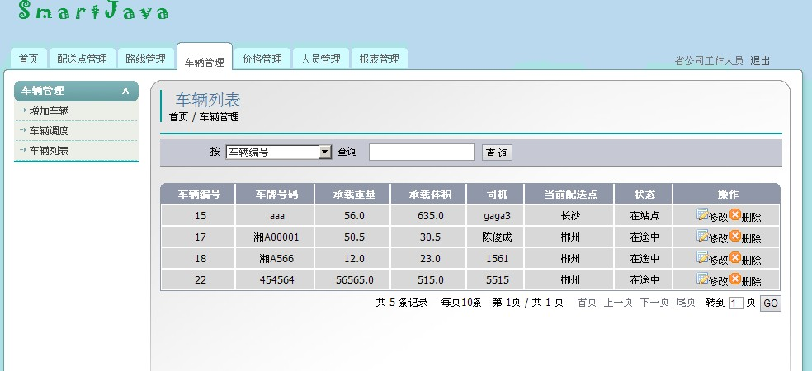
省公司
车辆管理
魏纪元
Notes:
1.晨读
2.讨论
3.自习
4.
竞赛获奖
创新创业

Slide 10
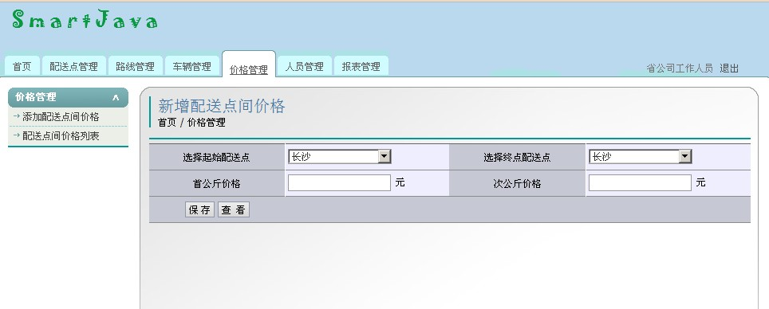
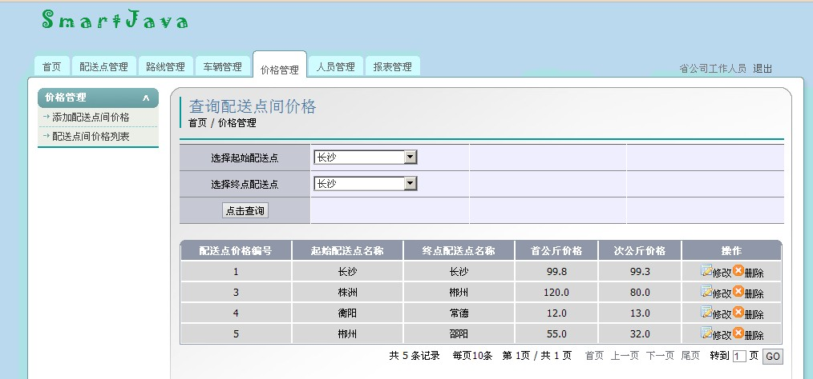
省公司
价格管理
魏纪元
Notes:
1.晨读
2.讨论
3.自习
4.
竞赛获奖
创新创业

Slide 11
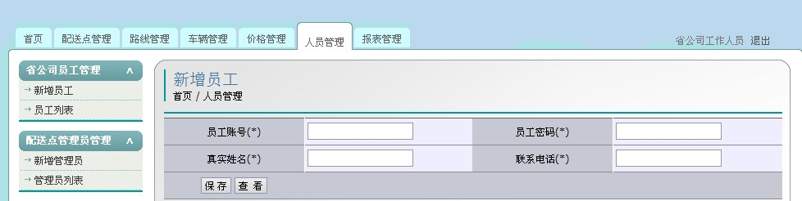
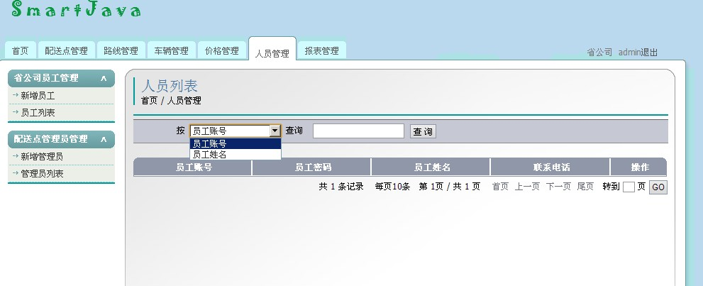
省公司
人员管理
省公司员工管理
魏纪元
Notes:
1.晨读
2.讨论
3.自习
4.
竞赛获奖
创新创业

Slide 12
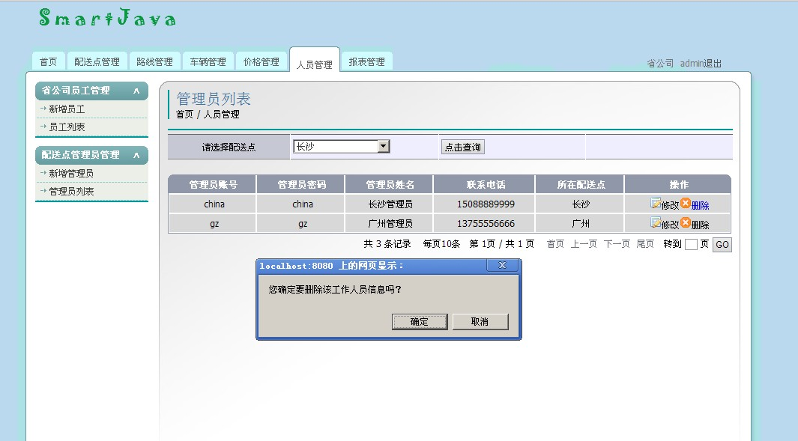
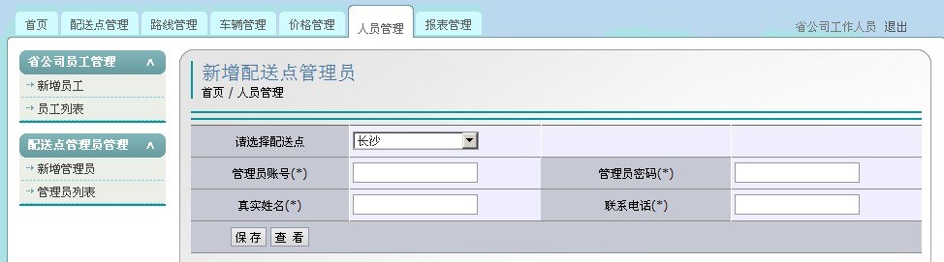
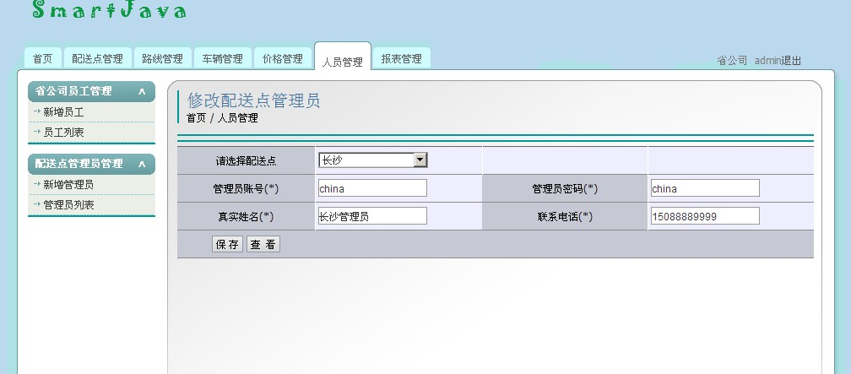
省公司
人员管理
配送点管理员管理
魏纪元
Notes:
1.晨读
2.讨论
3.自习
4.
竞赛获奖
创新创业

Slide 13
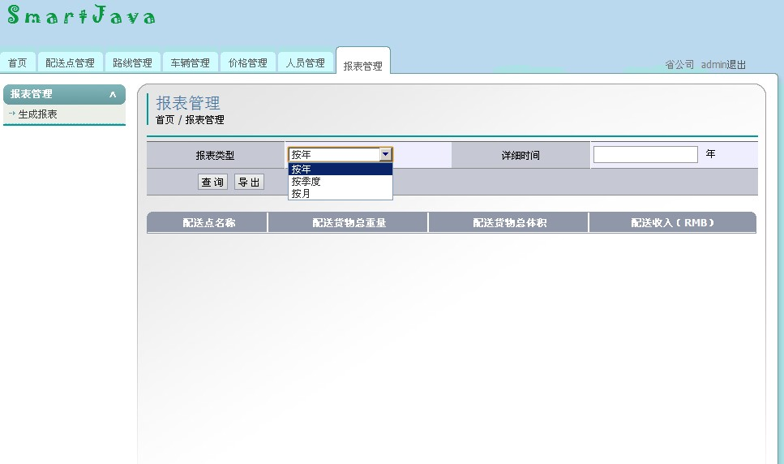
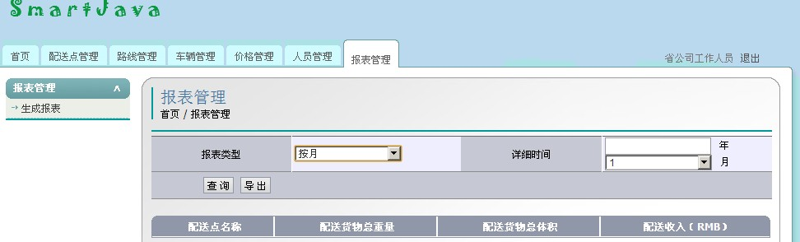
省公司
报表管理
胡家威
Notes:
1.晨读
2.讨论
3.自习
4.
竞赛获奖
创新创业

Slide 14
功能模块
配送点
配送范围及价格管理
新
增
配
送
范
围
及
价
格
卸
货
管
理
生
成
列
表
货物管理
派
件
车辆管理
车
辆
列
表
订单管理
报表管理
员
工
信
息
列
表
人员管理
配
送
范
围
及
价
格
列
表
新
增
订
单
未
审
核
订
单
订
单
列
表
车
辆
进
站
交
接
单
管
理
装
货
管
理
新
增
员
工
Notes:
1.生日庆祝
2.展板（不要提）
3.农家乐
4.夜游岳麓山，看电影
5.打篮球，吃烧烤，桌游

Slide 15
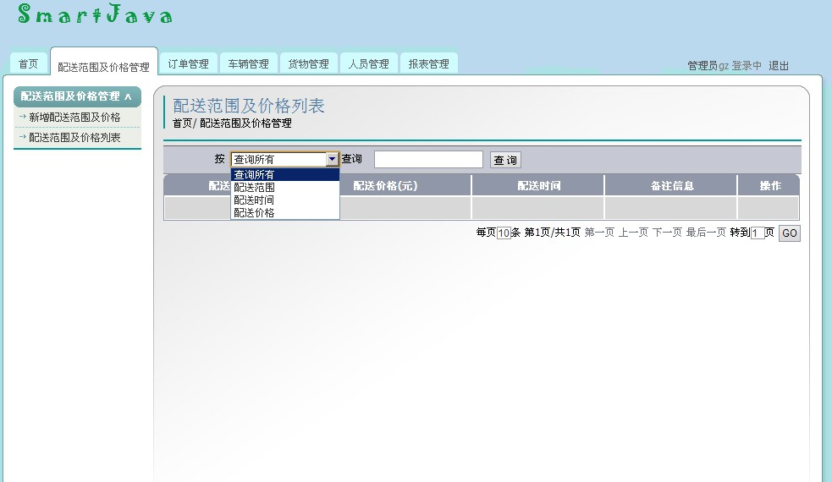
配送点
配送范围及价格管理
李海洋
Notes:
1.晨读
2.讨论
3.自习
4.
竞赛获奖
创新创业

Slide 16
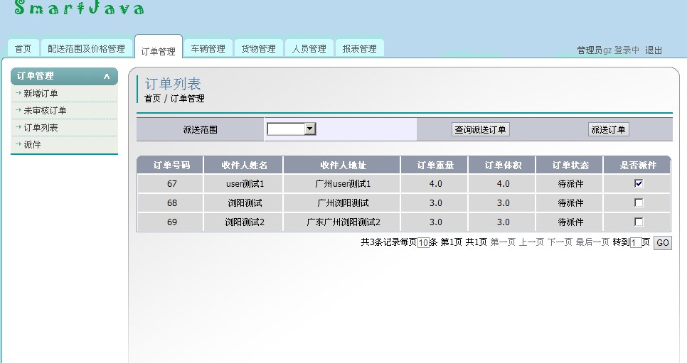
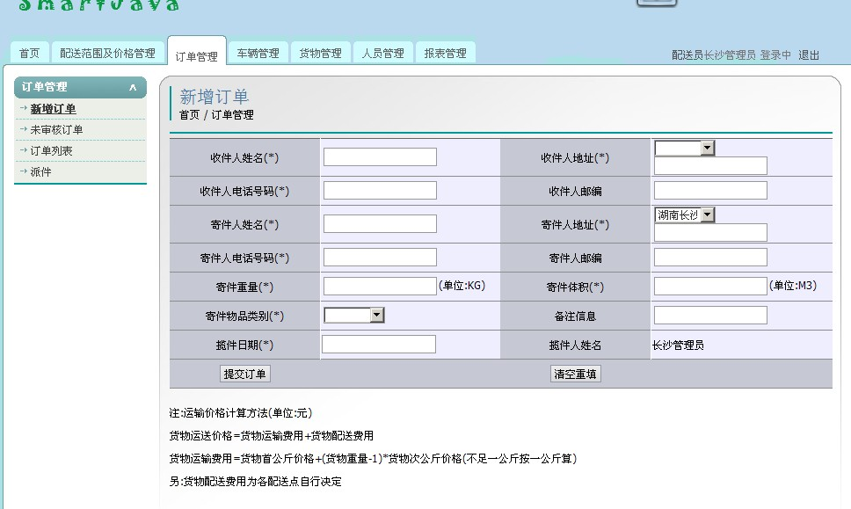
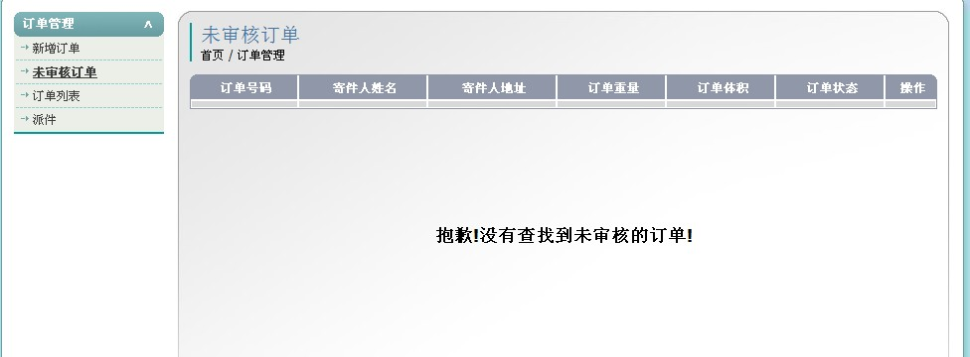
配送点
订单管理 新增订单 未审核订单 派件
李海洋
Notes:
1.晨读
2.讨论
3.自习
4.
竞赛获奖
创新创业

Slide 17
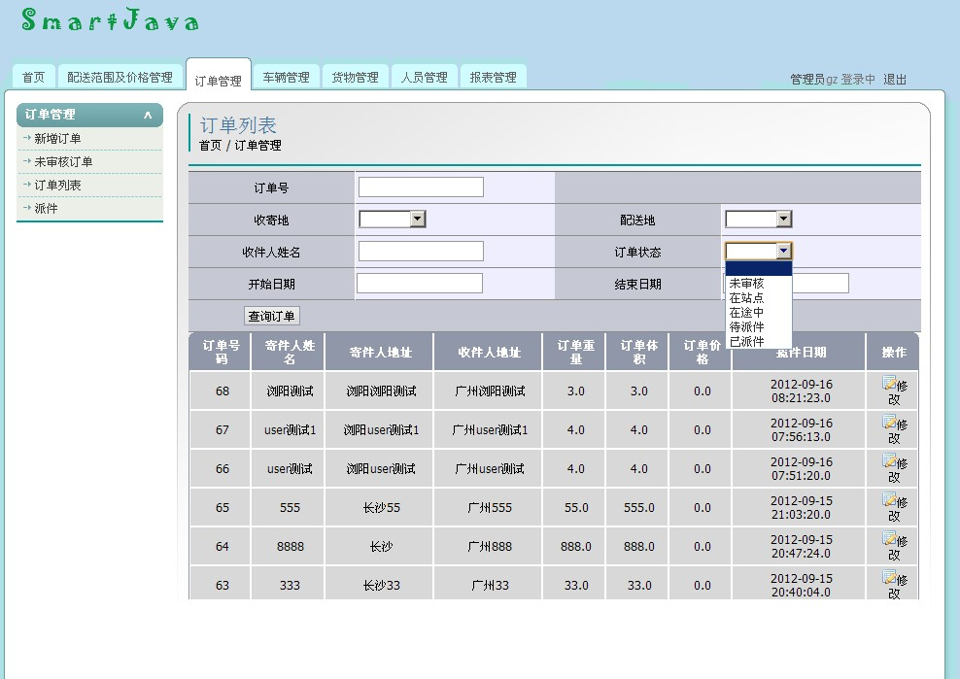
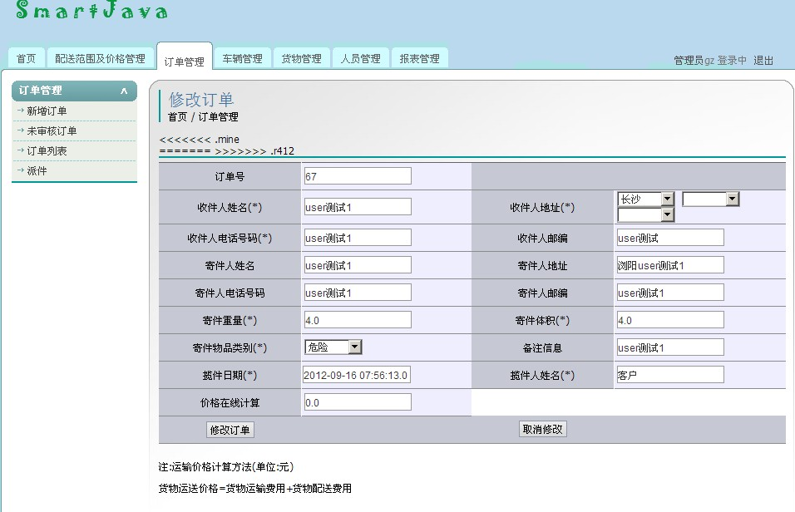
配送点
订单管理 订单列表
李海洋
Notes:
1.晨读
2.讨论
3.自习
4.
竞赛获奖
创新创业

Slide 18
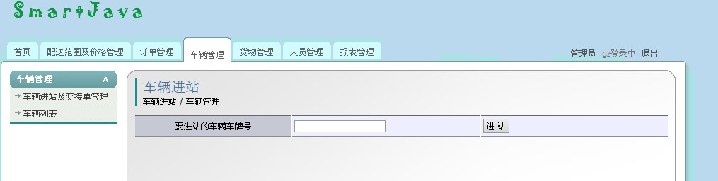
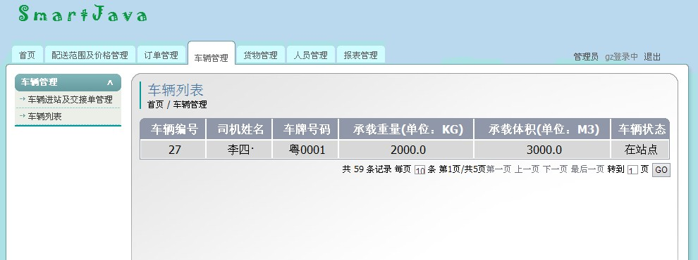
配送点
车辆管理
张永翰
Notes:
1.晨读
2.讨论
3.自习
4.
竞赛获奖
创新创业

Slide 19
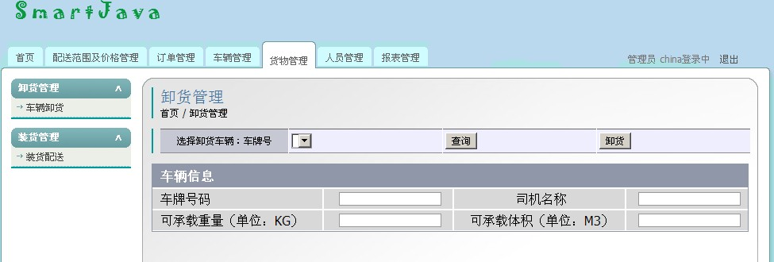
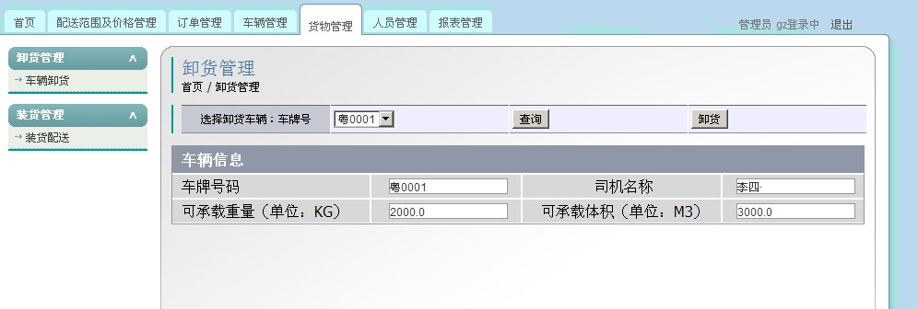
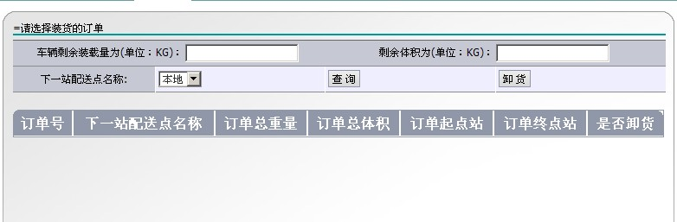
配送点
货物管理
张永翰
Notes:
1.晨读
2.讨论
3.自习
4.
竞赛获奖
创新创业

Slide 20
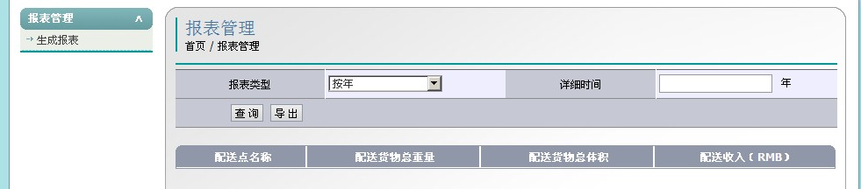
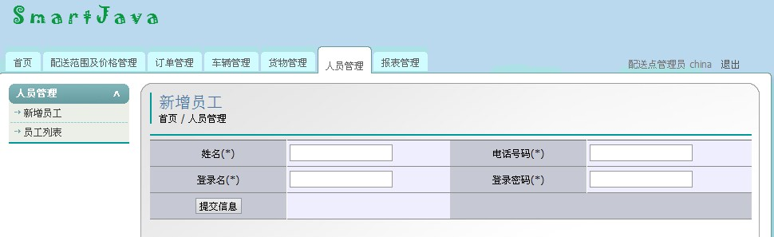
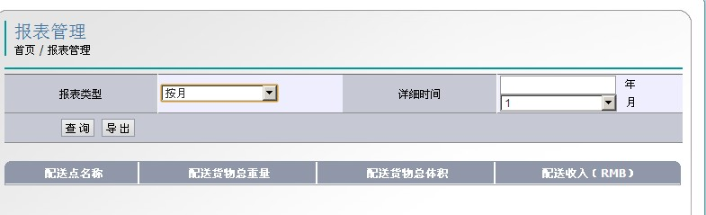
配送点
人员管理 报表管理
胡家威
Notes:
1.晨读
2.讨论
3.自习
4.
竞赛获奖
创新创业

Slide 21
功能模块
用户
订单列表
查询
订单
新增订单
订单列表
修改订单

Slide 22

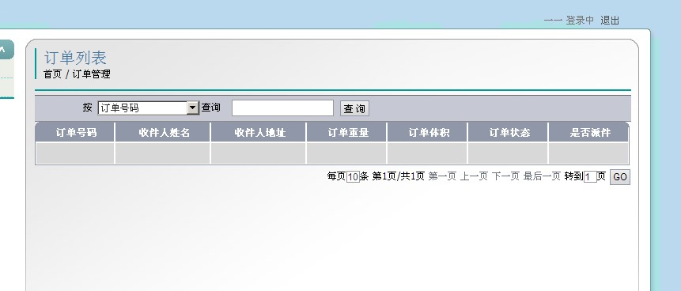
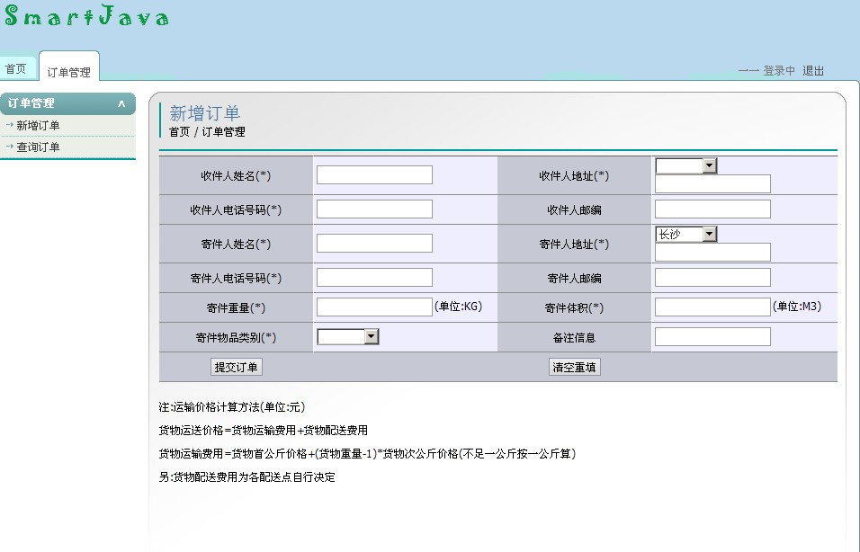
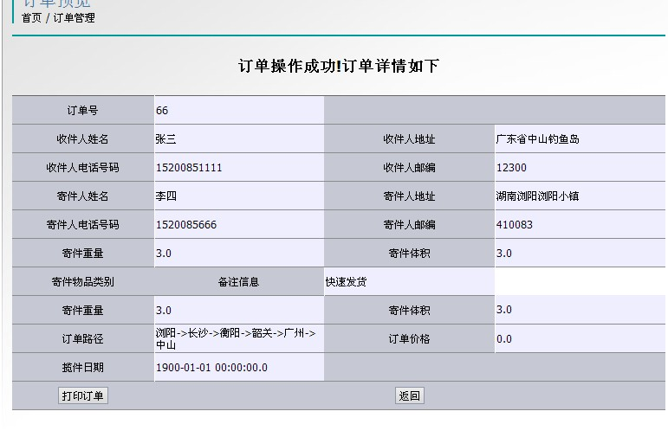
用户
订单管理
王伟 隋微
Notes:
1.两个合同书
2.介绍

Slide 23
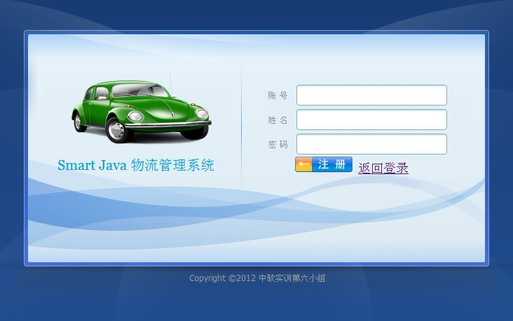
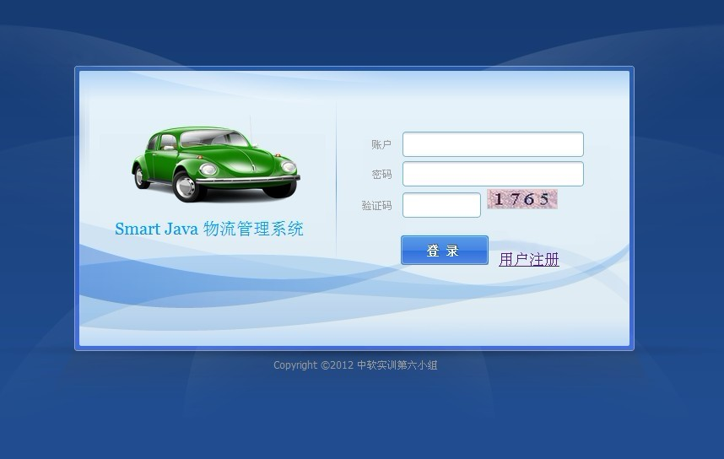
用户
注册和登录
胡家威
Notes:
1.两个合同书
2.介绍

Slide 24

亮点版块
红榜
灵活多变的
货物管理
3
1
功能完善的
订单管理
清晰流畅的
分页处理
2
4
基于Dijkstra算法的
路线生成
5
基于存储过程的
数据报表
Notes:
在切实抓好常规工作的同时，我院心协积极拓宽工作思路，组织开展了一系列丰富多彩的活动。有引导学生关注精神健康，促进沟通交流的“世界精神卫生日”主题活动“爱信传递”，

Slide 25
灵活多变的
货物管理
1
张永翰
Notes:
1.晨读
2.讨论
3.自习
4.
竞赛获奖
创新创业

Slide 26
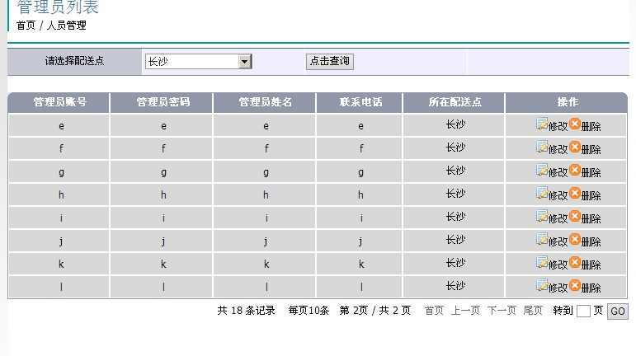
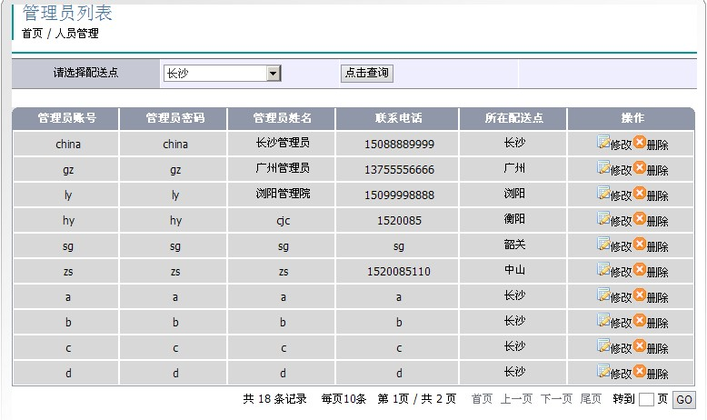
清晰流畅的
分页处理
2
魏纪元
Notes:
1.晨读
2.讨论
3.自习
4.
竞赛获奖
创新创业

Slide 27
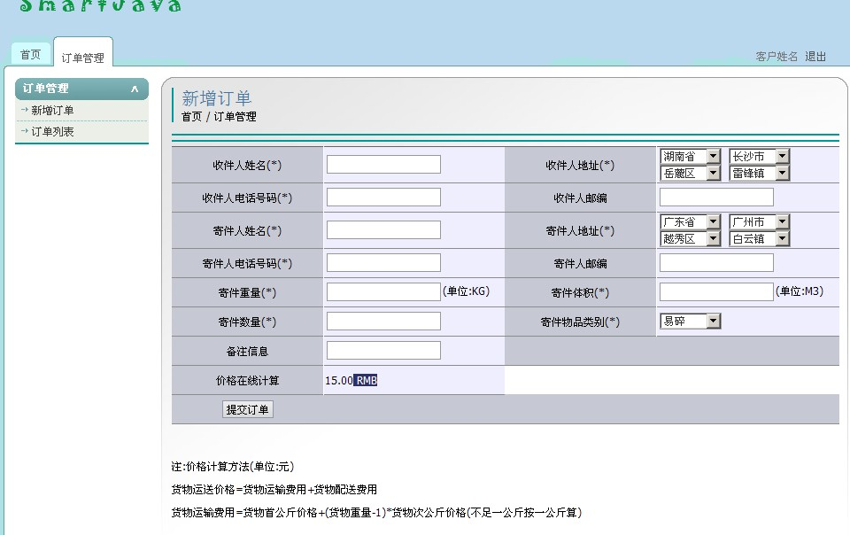
3
功能完善的
订单管理
李海洋 王伟 隋微
Notes:
1.晨读
2.讨论
3.自习
4.
竞赛获奖
创新创业

Slide 28
基于Dijkstra算法的
路线生成
陈俊成 胡家威
Notes:
1.晨读
2.讨论
3.自习
4.
竞赛获奖
创新创业

Slide 29
5
基于存储过程的
数据报表
胡家威
Notes:
1.晨读
2.讨论
3.自习
4.
竞赛获奖
创新创业

Slide 30


经验总结
”有效的组织开发人员可以提高开发效率。
任务越明确, 效率越高。
学习到规范化的软件开发流程，并形成了良好的开发习惯。 ”
Notes:
2.茶花村捐款
证明
小孩照片，反馈资料
写给小女孩的信，信封。。。羊皮卷。。。字打上去。。。
、。。。。

Slide 31

展望篇
展望篇
一个鼠标，一台电脑，连接整个世界
LOGO
Notes:
1.草地 电脑 鼠标 程序
“一个鼠标，一台电脑，连接整个世界”
2.阳光。。。后图片。。。淡入。。。

Slide 32

THANK YOU

